Slide 1
Бот-прокрастинотор телеграм-бот

Slide 2
Применимость бота
Бот является незаменимым помощником для всех студентов. Его миссия – оберегать душевное состояние пользователя посредством предложения различных казуальных активностей, чтобы у студента не закрадывалось даже мысли о дедлайнах и сессии.

Slide 3
Возможности бота
Выдает ссылку на случайное видео из библиотеки
Играет с пользователем в города
Отговаривает, если пользователь решает готовиться к сессии
Ставит таймер на заданное пользователем количество минут

Slide 4
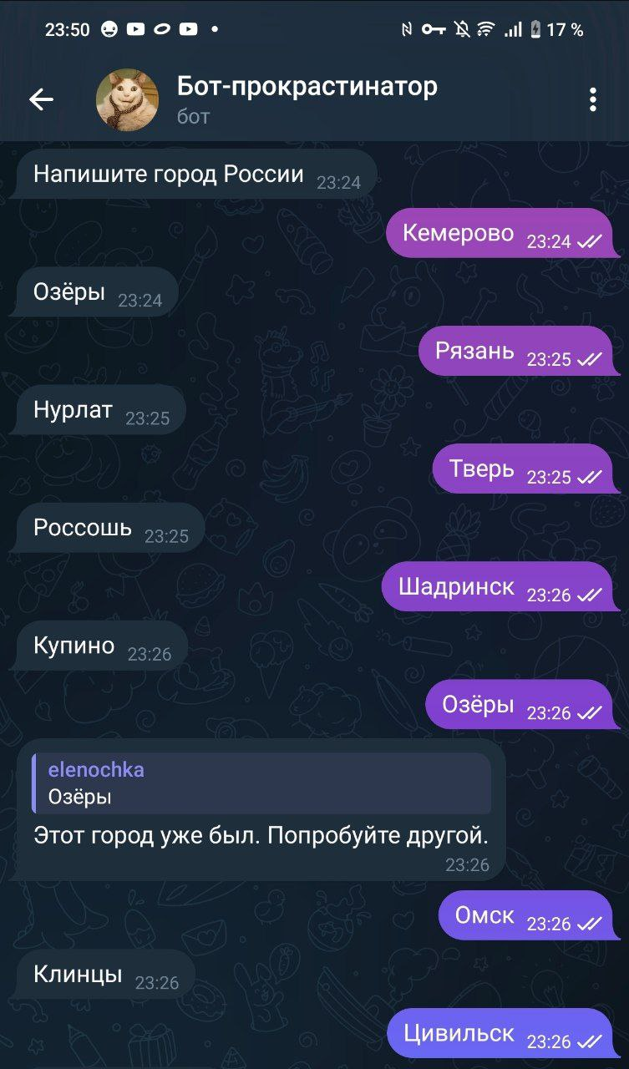
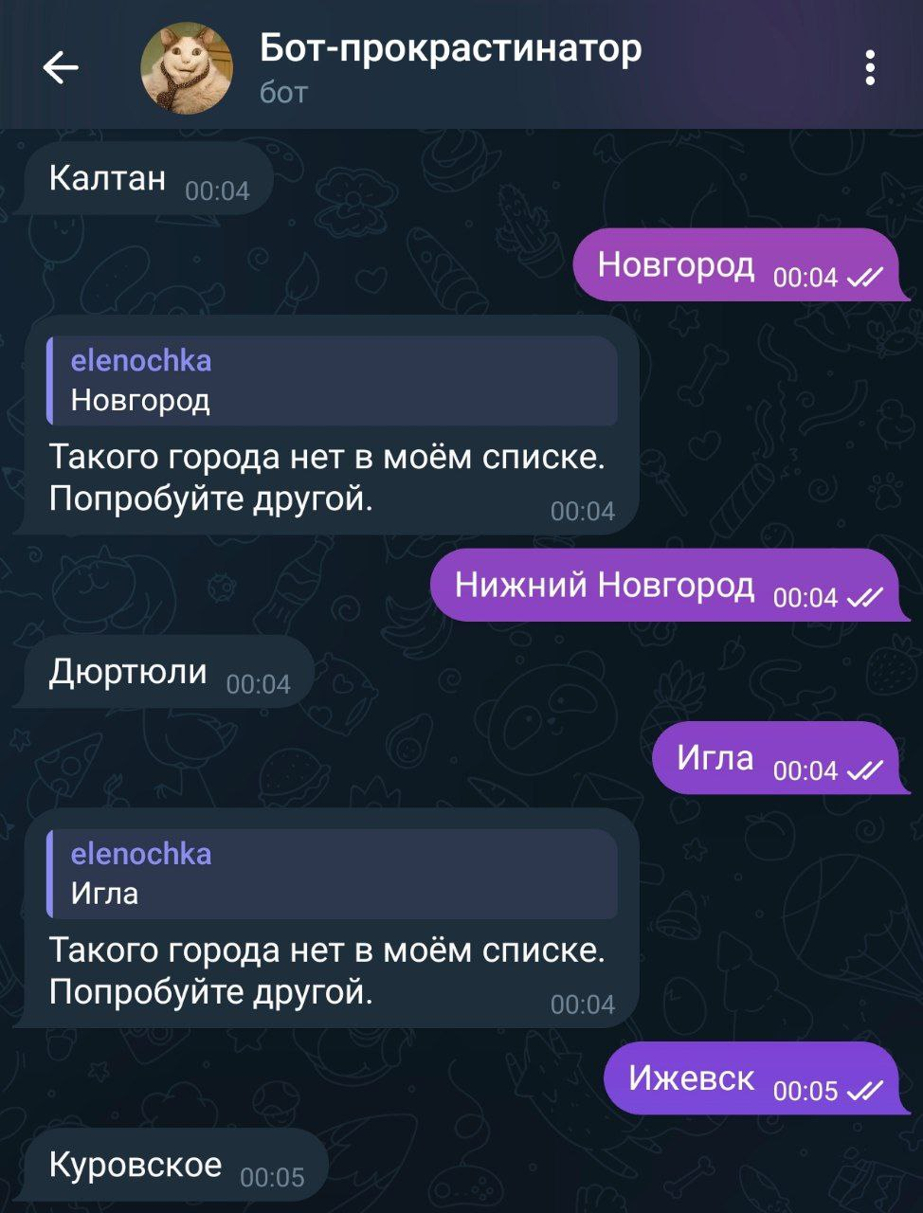
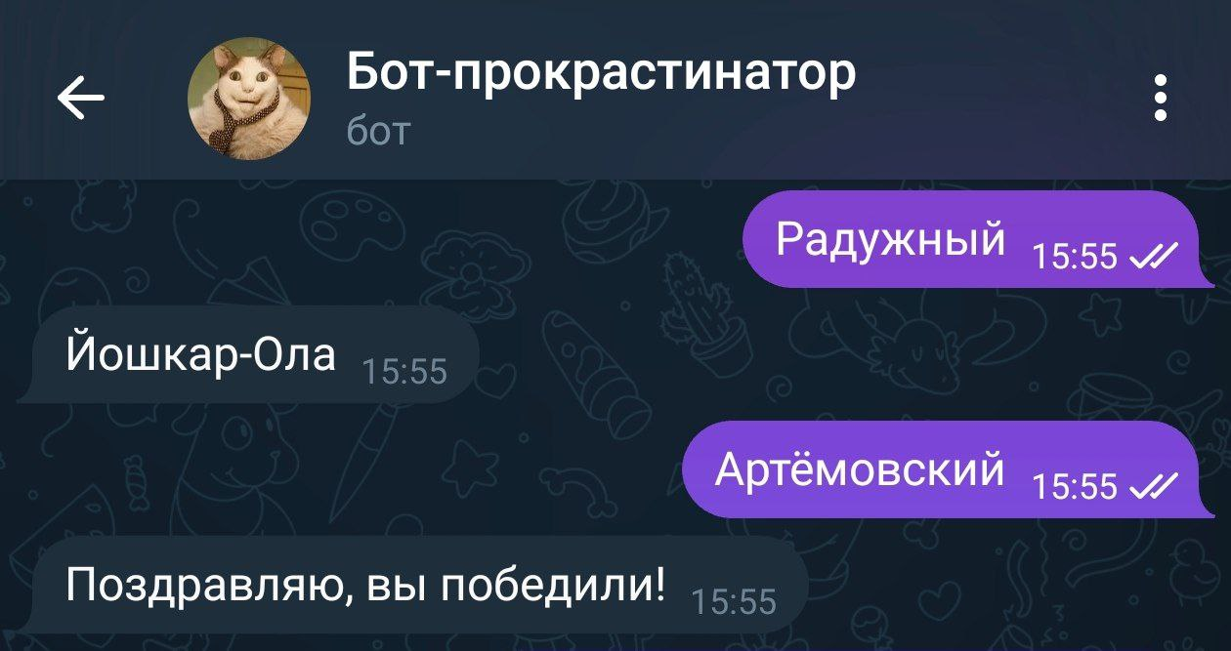
Играет с пользователем в города
Знает более 1000 городов России
Играет по правилам: следующее название должно начинаться с буквы, на которую заканчивается предыдущий город
Если город заканчивается на Ь или Ы, называет город на предпоследнюю букву
Не принимает слова, которые не являются названиями городов России
Запоминает какие города уже были использованы
В игре можно победить!

Slide 5
Возможности бота
Выдает ссылку на случайное видео из библиотеки
Играет с пользователем в города
Отговаривает, если пользователь решает готовиться к сессии
Ставит таймер на заданное пользователем количество минут

Slide 6
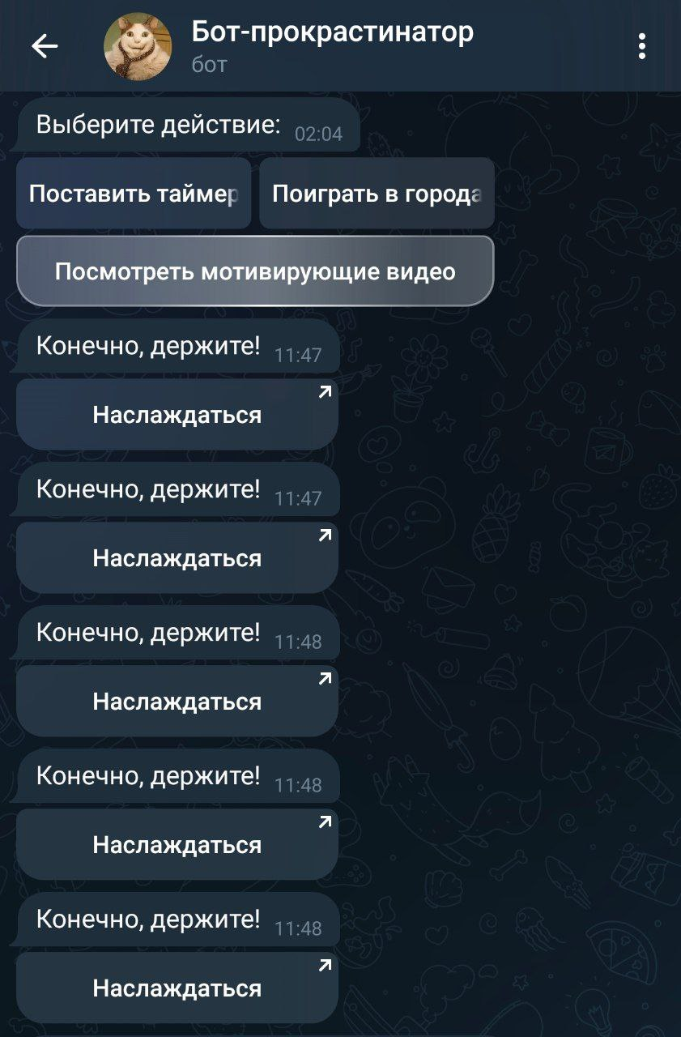


Выдает ссылку на случайное видео из библиотеки
Предоставляет возможность залипнуть в видосики, забыв про дела.
Имеет в арсенале 7 видео для поднятия настроения и прокрастинирования
Предлагает одно в случайном порядке
Кнопка наслаждаться переводит на это видео на ютубе.

Slide 7
Возможности бота
Выдает ссылку на случайное видео из библиотеки
Играет с пользователем в города
Отговаривает, если пользователь решает готовиться к сессии
Ставит таймер на заданное пользователем количество минут

Slide 8
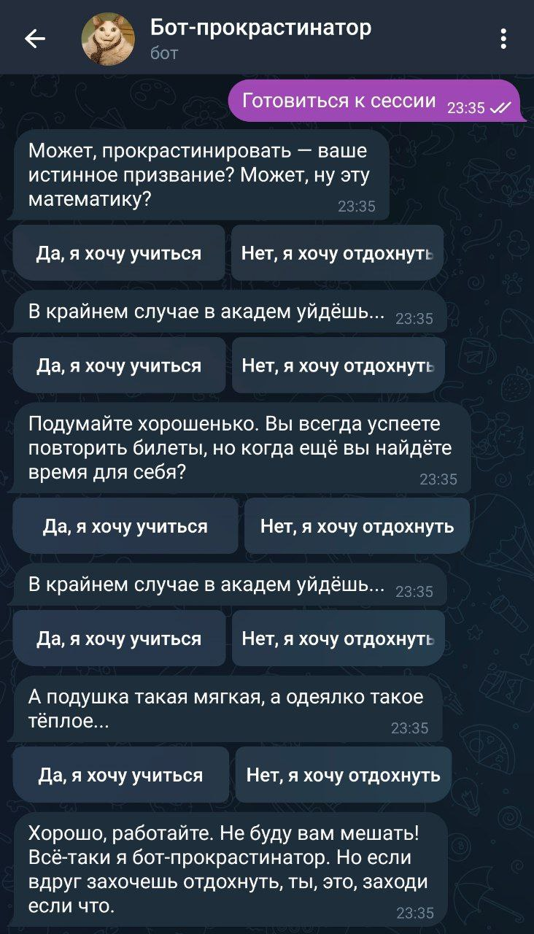
Отговаривает, если пользователь решает готовиться к сессии
Имеет в арсенале несколько заготовленных фраз.
Выводит одну из них рандомно после нажатия «Да, я хочу учиться»
После 5 попыток прекращает уговоры

Slide 9
Возможности бота
Выдает ссылку на случайное видео из библиотеки
Играет с пользователем в города
Отговаривает, если пользователь решает готовиться к сессии
Ставит таймер на заданное пользователем количество минут

Slide 10
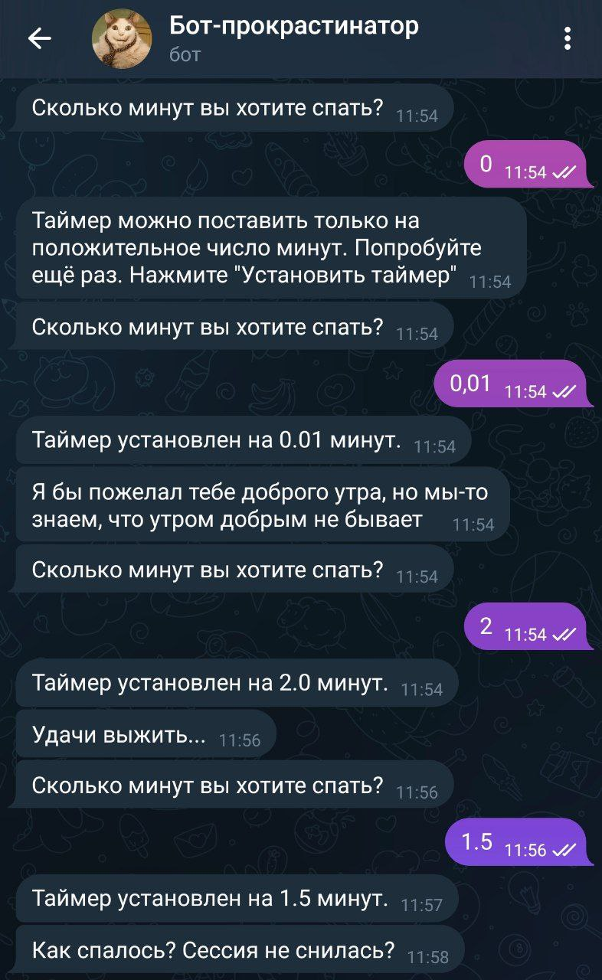
Ставит таймер на заданное пользователем количество минут
Располагает к тому, чтобы сказать: «Ладно, 15 минут отдохну и за работу»
Принимает любое положительное десятичное число минут
Понимает запись как через «.», так и через «,».
По истечении заданного количества минут будит вас (де)мотивирующим сообщением

Slide 11

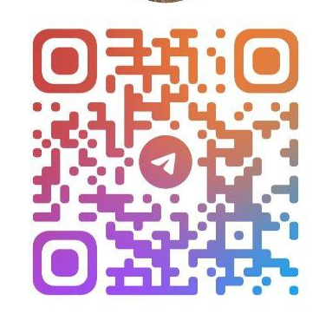
@project0412_bot
Раскина Екатерина
Костикова Елена

